Slide 1
第八--十讲 黄金时代
19世纪数学的发展

Slide 2
19世纪的数学家
Fourier, J-B. J. (1768-1830)
Gauss, C.F. (1777-1855)
Poisson, S-D (1781-1840)
Bolzano, B. (1781-1848)
Cauchy, A-L. (1789-1857)
Möbius, A.F. (1790-1868)
Lobachevskii, N.I. (1792-1856)
Green, G. (1793-1841)
Abel, N.H. (1802-1829)
Bolyai, J. (1802-1860)

Slide 3
19世纪的数学家
Jacobi, C.G. J. (1804-1851)
Dirichlet, P.J.L. (1805-1859)
Hamilton, W.R. (1805-1865)
De Morgan, A. (1806-1871)
Liouville, J. (1809-1882)
Kummer, E.E. (1810-1893)
Galois, E. (1811-1832)
Sylvester, J.J. (1814-1897)
Boole, G. (1815-1864)
Weierstrass, K. (1815-1897)

Slide 4
19世纪的数学家
Chebyshev, P. (1821-1894)
Cayley, A. (1821-1895)
Hermite, C. (1822-1901)
Kronecker, L.(1823-1891)
Riemann, G.F.B. (1826-1866)
Dedekind, J.W.R. (1831-1916)
Jordan, C. (1838-1922)
Lie, S. (1842-1899)
Cantor, G. (1845-1918)
Klein, C.F. (1849-1925)

Slide 5
19世纪的数学家
Frobenius, F.G. (1849-1917)
Kovalevskaya, S. (1850-1891)
Burnside, W. (1852-1927)
Poincaré, J.H. (1854-1912)
Peano, G.(1858-1932)
Hilbert, D. (1862-1943)
Minkowski, H. (1864-1909)
Hadamard, J. (1865-1963)

Slide 6
1. 18世纪末，数学悲观主义
2. 数学发展的动力
* 数学的发展与人类的生产实践和社会需求密切相关，对自然的探索是数学研究最丰富的源泉。
* 数学的发展对于现实世界又表现出相对的独立性。内在的逻辑需要也是数学进步的重要动力之一。
生产实践的需要
数学发展的动力 数学内部的矛盾
数学家的求知欲
3. 数学内部矛盾的积累
(1)高次代数方程的根式可解性
(2)欧几里得第五公设的可证性
(3)微积分基础的严格性

Slide 7
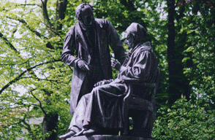
第八讲 黄金时代—19世纪数学的发展(一):代数学的新生

Slide 8
代数学的新生
二次方程的解法古巴比伦人就已掌握。
中世纪，阿拉伯数学家将二次方程的理论系统化。
三、四次方程的求解在文艺复兴时期获得解决。
在解出三、四次方程后的整整两个半世纪内，很少有人怀疑五次代数方程根式解法的存在性。但是寻求这种解法的努力却都以失败而告终。
拉格朗日在1770年发表的《关于代数方程解的思考》第一次明确宣布“不可能用根式解四次以上方程”，但他没有给出证明。
发现者：阿贝尔 伽罗瓦
发展者：凯莱 若尔当 F.克莱因 李

Slide 9
一. 代数方程的可解性与群的发现
x_{n} + a₁x_{n-1} + a₂x_{n-2} +… + a_{n} = 0 , n > 4
1770 拉格朗日:<关于代数方程解的思考>
1824 阿贝尔: <论代数方程,证明一般五次方程
的不可解性>(自费出版)
1826 克莱尔<纯粹与应用数学杂志>创刊号
7篇阿贝尔的论文
1829—1831 伽罗瓦: 判别方程根式可解的充要
条件

Slide 10
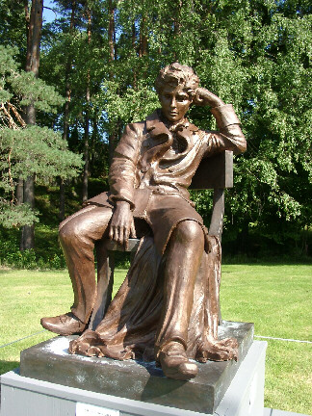
N.H.阿贝尔(1802--1829)
生于芬岛一个牧师家庭.
13岁入奥斯陆一所教会学校学习.1821年在一些教授资助下,阿贝尔进入奥斯陆大学.
1824年,他解决了用根式求解五次方程的不可能性问题.
1825年,他到达拍林,在那里结识了克雷尔,并成为好友.
1826年阿贝尔来到巴黎,遇见了勒让德和柯西等著名数学家.他写了一篇关于椭圆积分的论文,提交给法国科学院,不幸未得到重视,他只好又回到柏林.克雷尔为他谋求教授职位,但没有成功.

Slide 11
N.H.阿贝尔(1802--1829)
1827年阿贝尔贫困交迫地回到了挪威,并靠作家庭教师维持生计.由于过渡疲劳和营养不良,阿贝尔在旅途上感染了肺结核.
一年以后,不到27岁的阿贝尔病逝.
就在阿贝尔去世的第二天,克雷尔来信通知他被柏林大学任命为教授.此后荣誉和褒奖接踵而来,1830年他和C.G.J.雅可比共同获得法国科学院大奖.

Slide 12
阿贝尔
1824年,年仅22岁的阿贝尔自费出版了一本小册子《论代数方程,证明一般无此方程的不可解性》,其中,阿贝尔严格证明了以下事实: 如果方程的次数大于4 ,并且系数 看成是字母, 那么任何一个由这些字母组成的根式 都不可能是方程的解.
阿贝尔还考虑了一些特殊的能用根式求解的方程, 其中包含“域”这一重要的近世代数概念, 但没有给出“域”这一术语.

Slide 13
阿贝尔
研究了更广的一类代数方程, 称交换群为阿贝尔群;
研究过无穷级数,得到了一些判别准则以及关于幂级数求和的定理; 这些工作使他成为分析学严格化的推动者.
椭圆函数论的奠基者, 发现了椭圆函数的加法定理、双周期性、并引进了椭圆积分的反演. 为椭圆函数论的研究开拓了道路,并深刻地影响着其他数学分支.

Slide 14
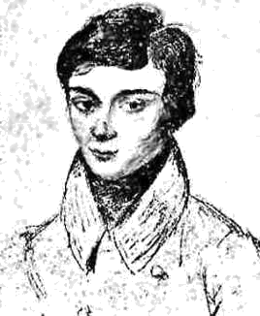
E.伽罗瓦(1811—1832)
伽罗瓦出生在巴黎附近一个小镇的镇长家庭.当时正是法国大革命的动荡时代。
在伽罗瓦18岁时,他的父亲因与天主教保守势力冲突而自杀.从此各种不幸接踵而来.
在父亲去世一个月后,伽罗瓦报考向往已久的巴黎工科综合大学遭遇失败.
后来伽罗瓦进入巴黎高等师范学校,但在第二年因参加反对波旁王朝的“七月革命”而被校方开除,以后又因参加政治运动被捕入狱.

Slide 15
E.伽罗瓦(1811—1832)
1832年5月因爱情纠葛参加一次决斗,在决斗中伽罗瓦身亡,当时他还不足21岁.
第一次论文被柯西丢失
第二次饮负责审稿的科学院秘书傅立叶病逝而下落不明
第三次则被泊松认为“不可理解”而打入冷宫.

Slide 16
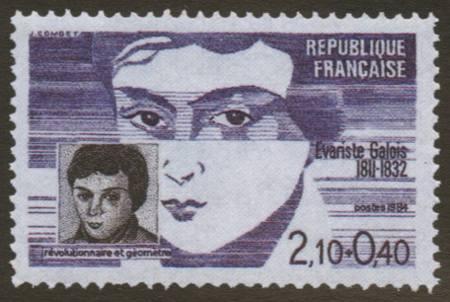
伽罗瓦的遗书
我请求我的爱国同胞们，我的朋友们，不要指责我不是为我的国家而死。
我是作为一个不名誉的风骚女人和她的两个受骗者的牺牲品而死的。我将在可耻的诽谤中结束我的生命。噢！为什么要为这么微不足道的，这么可鄙的事去死呢？我恳求苍天为我作证，只有武力和强迫才使我在我曾想方设法避开的挑衅中倒下。
我亲爱的朋友，我已经得到分析学方面的一些新发现……。
在我一生中，我常常敢于预言当时我还不十分有把握的一些命题。但是我在这里写下的这一切已经清清楚楚地在我的脑海里一年多了，我不愿意使人怀疑我宣布了自己未完全证明的定理。
请公开请求雅可比或高斯就这些定理的重要性（不是就定理的正确与否）发表他们的看法。然后，我希望有人会发现将这些整理清楚会是很有益处的一件事。
热烈地拥抱你。
伽罗瓦
伽罗瓦贡献：群论，宣告方程根式解这一经历了300年问题的彻底解决，及尺规作图中“三等分任意角”问题和“倍立方”问题不可能
在中学读书时，已经熟悉欧拉、高斯、雅可比（德，1804－1851年）的著作
1829年进入巴黎高等师范学校
1829－1831年提交法国科学院的数学奖论文，分别交柯西、傅里叶、泊松
1831年1月被校方开除，两次入狱，死于为“爱情与荣誉”的决斗
1846年论文发表
伽罗瓦(法,1811-1832)
(法国, 1984)

Slide 17
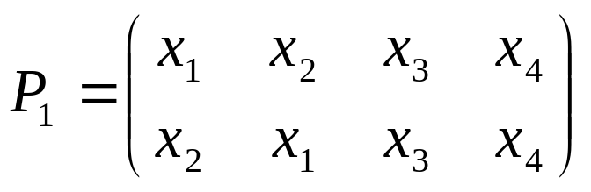
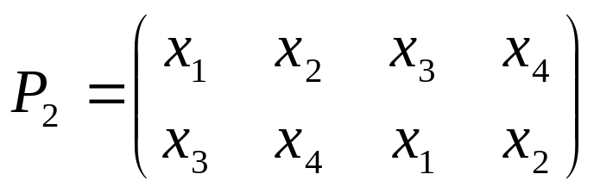
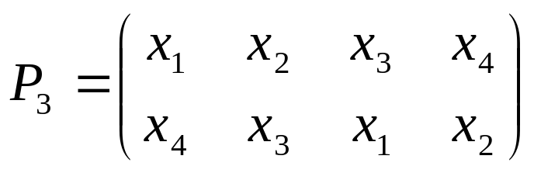
伽罗瓦的思想是将一个n次方程
x^{n} + a₁x^{n-1} + a₂x^{n-2} +… + a_{n} = 0
的n个根x₁、x₂ 、…、x_{n}作为一个整体来考察, 并研究它们之间的排列或称“置换”.
以四次方程的四个根 x₁, x₂, x₃, x₄ 为例, 在包含这些 x_{i}的任何表达式中交换 x₁和 x₂ 就是一个置换, 用
来表示. 另一个置换用
表示. 第一个置换后再实行第二个置换, 等价于实行第三个置换

Slide 18
共有24个置换, 它们的全体构成的集合P, 伽罗瓦称之为“群”,他同时考虑方程的系数的有理表达式形成的集合F(今天称为基本域,是出现最早的域).
考虑P的一个子集G, 其中的每个置换使方程的以F的元素为系数的所有代数关系保持不变. 伽罗瓦称G为“方程的群”, 即今天所谓的伽罗瓦群, 并指出它是解决全部方程根式可解问题的关键.

Slide 19
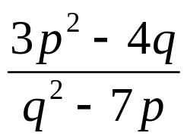
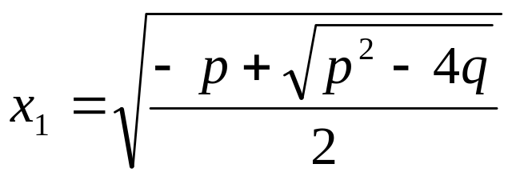
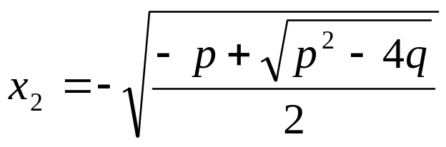
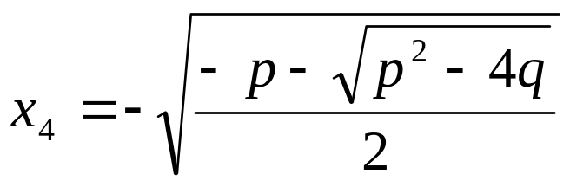
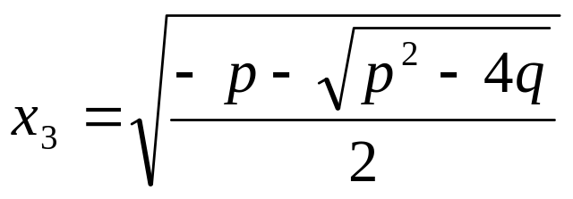
设方程 x⁴ + px² +q = 0 ，其中p, q 是独立的, 令F是p, q 的有理表达式形成的域(基本域), 如 就是这样一个表达式.
这个方程的四个根：

Slide 20
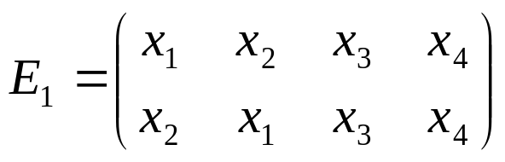
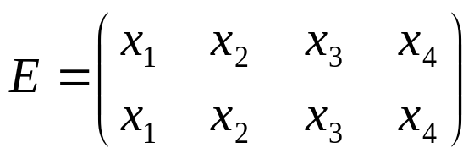
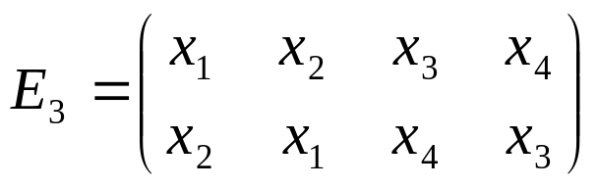
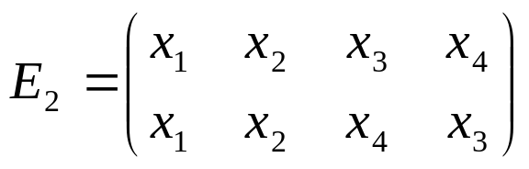
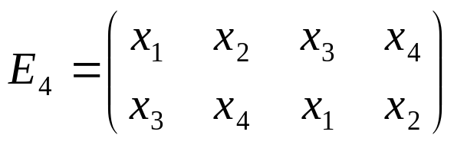

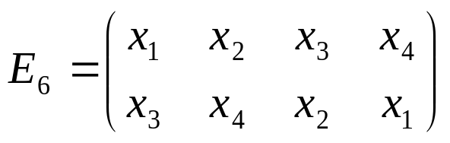
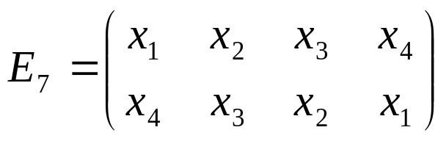
这些根的系数在F中的下列两个关系成立：
x₁ +x₂ = 0 , x₃ +x₄ = 0
可以验证，在方程根的所有24个可能置换中，下面8个置换

Slide 21
都能使上述两个关系在 F 中保持成立，并且这8个置换是24个置换中，使根之间在域 F 中的全部代数关系都保持不变的仅有的置换。这8个置换就是方程在域 F 中的群，即伽罗瓦群。
保持根的代数关系不变，就意味着在此关系中根的地位是对称的。因此，伽罗瓦群刻画了方程的根的对称性。
伽罗瓦指出，方程的群(即伽罗瓦群)与它是否根式可解存在着本质联系，对方程的群的认识，是解决全部根式可解问题的关键。

Slide 22
伽罗瓦证明，当且仅当方程的群满足一定的条件(即方程的群是可解群)时，方程才是根式可解的，也就是他找到了方程根式可解的充分必要条件。
伽罗瓦攻克的难题是三百年前的老问题,但他的思想却远远超出了他的时代. 他的工作可以看成是近世代数的发端. 这不只是因为它解决了方程根式可解性这样一个难题, 更重要的是群概念的引进导致了代数学在对象、内容和方法上的深刻变革.

Slide 23
群伦发展：
1832.5 伽罗瓦死于决斗。 遗书刊于<百科评论>
1846 刘维尔杂志发表伽罗瓦论文
1849—1854 凯莱: 非置换群(走向抽象群)
1868—1869 若尔当: 无限群
1872 克莱茵: 无限变换群
1874—1883 S.李: 无限连续变换群(李群)
1880’ 一般抽象群概念
应用：尺规作图问题：正多边形，三等分角，倍立方，化圆为方

Slide 24
抽象群
一个集合A, 及其元素间的一个二元运算(·) 满足如下性质:
封闭性。集合中任意两个元素a 和b , a·b仍属于该集合；
结合性。对于集合中任意三个元素a, b, c ，满足结合律
(a·b)·c = a·(b·c)
存在单位元 I，使对该集合中任意元素a 有，有
I·a = a·I = a；
对该集合中任意元素a，存在唯一的逆元素a^{－1}，使得
a·a^{－1}=a^{－1}·a = I

Slide 25
在抽象的群概念中，其元素本身的具体内容已无关紧要，关键是联系这些元素的运算关系。这样建立起来的一般群论也就成了描写其他各种数学和物理现象的对称性质的普遍工具。在19世纪末，群论已被应用于晶体结构的研究，在现代物理中，群论更成为研究基本粒子、量子力学的有力武器。
代数学由于群的概念的引进和发展而获得新生，它不再仅仅是研究代数方程，而更多地是研究各种抽象对象的运算关系，从而为20世纪代数结构观念的产生奠定了基础。

Slide 26
二. 四元数与超复数
y
1 19世纪初复数的几何表示
四元数是推广平面复数系结构的产物。
18末19世纪初，韦塞尔、阿尔冈和高斯等人给出了复数 a + bi (a，b 为实数)的几何表示，使得复数有了合法地位。之后，数学家们认识到复数能用来表示和研究平面上的向量。
b
O
a
x
2 空间向量及其运算
(a) 向量的合成服从平行四边形法则。
(b) 两个复数相加的结果对应于平行四边形法则相加的向量和。
(c) 数学家们发现无法在三维情况下找到复数的一个类似物。
O

Slide 27
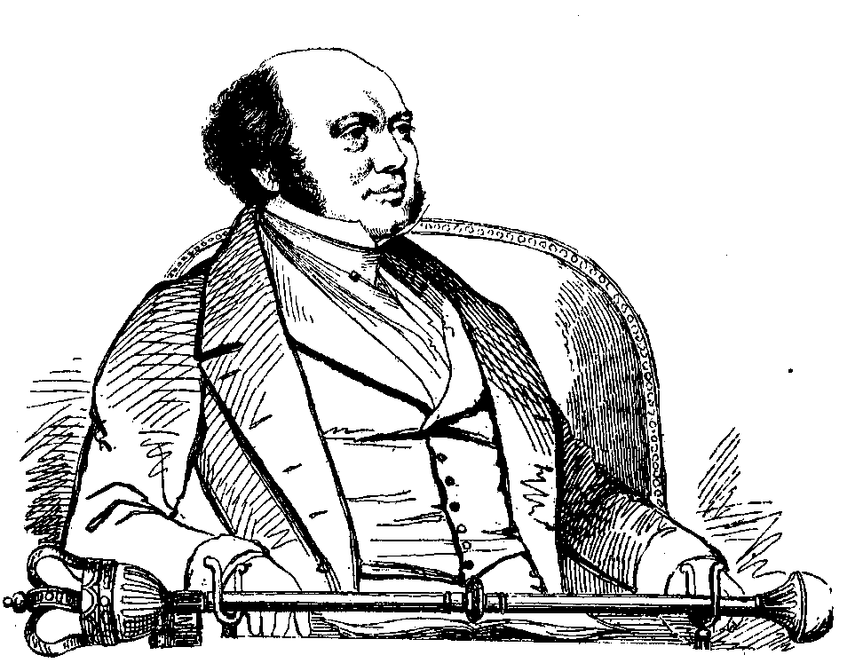
3. 哈密顿对复数的推广
四元数(1843,哈密顿)
形如 a + bi+ c j +d k
其中a b c d 为实数, i, j, k满足
i² =j² = k² = －1，
i j = －j i = k，
j k = －k j = i，
k i = －i k = j
哈密顿（1805--1865）

Slide 28
两个四元数相乘可以根据上面的规则仿照复数乘法那样去做。
四元数也是历史上第一次构造的不满足乘法交换律的数系。四元数本身虽然没有广泛的应用，但它对于代数学的发展来说是革命性的。
哈密顿的做法启示了数学家们，他们从此可以更加自由地构造新的数系，通过减弱、放弃或替换普通代数中的不同定律和公理，就为众多代数系的研究开辟了道路。

Slide 29
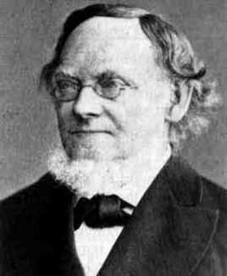
4. 格拉斯曼 (《扩张论》1844 )
格拉斯曼试图对复数作出推广,与哈密顿相比,格拉斯曼的推广更为大胆.他实际上涉及的是n 维向量空间.他的“扩张的量”就是一种有n 个分量的超复数.
格拉斯曼定义它们的加减运算以及乘法运算,对于乘法运算他定义了两种,一种称为内积,另一种称为外积.
格拉斯曼还讨论了超复数之间的混合积.在1855年的一篇文章中,格拉斯曼对超复数给出了16种不同类型的乘积.他对这些乘积作了几何解释,并给出了它们在力学、磁学和结晶学等方面的应用.
格拉斯曼
Hermann Grassmann

Slide 30
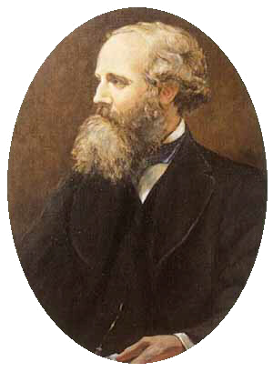
将复数推广到超复数的一个重要动力原本来源于物理中力学计算的需要.格拉斯曼的超复数在一定程度上满足了这种需要, 但他的《扩张论》由于晦涩难懂, 在相当长的一段时间里被人忽视.
四元数倒是很快吸引了人们的注意力, 但它却不适合物理学家的需要.
将四元数改造成物理学家所需要的工具的第一步, 是由英国数学物理学家麦克斯韦迈出的. 他将四元数结构区分为数量部分和向量部分, 并在此基础上创造了大量的向量分析, 不过他还是没有把向量与四元数完全分开, 仍然经常把四元数作为基本的数学实体.
麦克斯韦

Slide 31
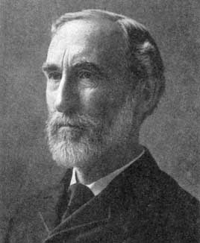
5. 吉布斯与亥维赛
独立于四元数的三维向量代数和向量分析,是在19世纪80年代初由吉布斯和亥维赛各自独立地创立的.根据他们的思想,一个向量只是四元数的向量部分,但独立于任何四元数.他们定义了两个向量的加减运算,对于乘法他们也定义了两种,一种是数量积,用“ · ”表示,也称为“点乘”,它不满足封闭性.另一种就是向量积,两个向量的向量积是一个向量,它的方向垂直于和所决定的平面,且符合右手法则.
魏尔斯特拉斯在1861年证明：有有限个基元素的实系数或复系数的线性结合代数,如果要服从乘积定律和乘法交换律,就只有实数代数和复数代数.这才使人们了解到为什么寻求“三维复数”的努力是徒劳的.
J Willard Gibbs

Slide 32
三. 布尔代数
19世纪中后叶，代数学还开拓了另一个完全不同的领域，即布尔代数。
前奏--莱布尼茨的工作：
早在17世纪，莱布尼兹就试图建立一种推理代数，通过演算完成一切正确的推理过程。莱布尼茨已经直接或间接地有了我们现在所说的逻辑加法、乘法、等同、否定和空集等这样一些概念，他还注意到需要研究一些抽象关系，如包含、等价关系等，并认识到一些关系的对称性和传递性等。但是莱布尼兹并没有完成这项工作。莱布尼茨的思想在两个世纪后才获得实质性进展。英国数学家布尔的逻辑代数即现今所称的“布尔代数”基本上完成了逻辑的演算工作。

Slide 33
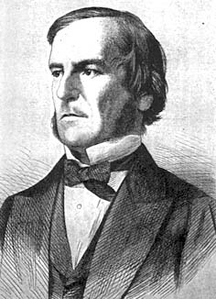
布尔代数：
布尔的逻辑代数思想主要集中在他的两部著作《逻辑的数学分析》(1847)和《思维规律研究》(1854)中。
布尔的逻辑代数建立于“谓词量化”的基础上. 首先是作为一种类演算建立起来的, 后来, 布尔又对它作了命题演算和概率演算的解释. 类就是我们现在所说的集合.
布 尔
(G.Boole,1815-1864)

Slide 34
布尔代数的基本公式
1、0-1律
A*0=0
A+1=1
2、自等律
A*1=A
A+0=A
3、等幂律
A*A=A
A+A=A
4、互补律
A*Ā=0
A+Ā=1
5、交换律
A*B=B*A
A+B=B+A
6、结合律
A*（B*C）=（A*B）*C
A+（B+C）=（A+B）+C
7、分配律
A（B+C）=AB+AC
A+BC=（A+B）（A+C）
8、吸收律1
（A+B）（A+B）=A
AB+AB=A
9、吸收律2
A（A+B）=A
A+AB=A
10、吸收律3
A（Ā+B）=AB
A+ĀB=A+B
11、多余项定律
(A+B)(Ā+C)（B+C）=（A+B）（A+C）
AB+AC+BC=AB+AC
12、否否律
（Ā）=A
13、求反律
AB= Ā+B
A+B= Ā*B

Slide 35
布尔代数的改进和发展：
杰文斯去掉了布尔要求的相加的类必须不相交的限制；
皮尔斯则区分了命题和命题函数, 并引入了两个变量的命题
函数；
施罗德的三大卷《逻辑代数讲义》(1890-1905), 更是将布尔
代数发展到了顶峰。
1879年，德国数学家弗雷格开创了数理逻辑研究的另一种
传统，即数学基础传统。他的目标不是把数学应用于逻辑
以实现逻辑规律和逻辑推理的数学化，而是利用精密化的
逻辑为数学建立一个可靠的基础。
佩亚诺(G.Peano)、怀特海(A.Whitehead)和罗素(B.Russell)
等人的工作，就将数理逻辑研究中的逻辑代数传统和数学
基础传统汇合在一起。

Slide 36
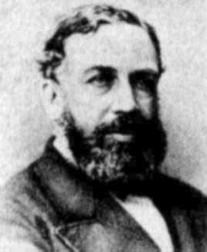
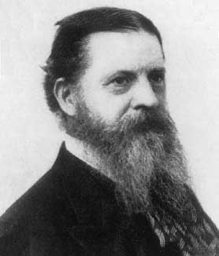
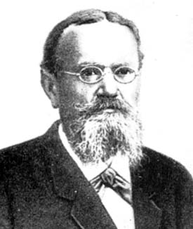
William Jevons
1835-1882
Charles S Peirce
1839-1914
Ernst Schröder
1841-1902

Slide 37
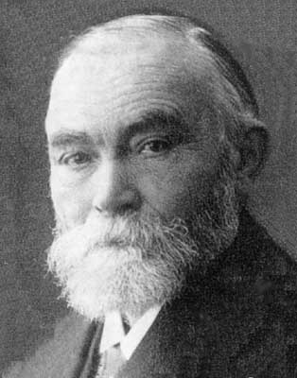
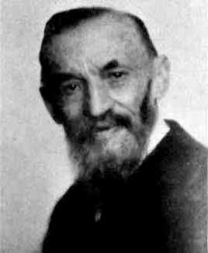
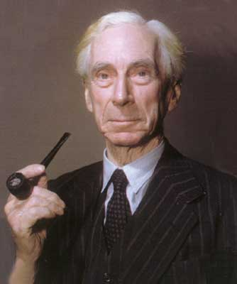
Gottlob Frege
1848-1925
Giuseppe Peano
1858-1932
Bertrand Russell
1872-1970

Slide 38
四 线性代数
1683年关孝和(日, 1642-1708，“算圣”)完成《解伏题之法》提出行列式理论和代数方程变换理论
1750年克莱姆(瑞, 1704-1752)法则
1772年范德蒙(法, 1735-1796)、拉普拉斯(法, 1749-1827)行列式展开定理
1841年凯莱(英, 1821-1895)行列式记号
1852年西尔维斯特(英, 1814-1897)惯性定理
1854年埃尔米特(法, 1822-1910)使用了正交矩阵
1858年凯莱证明了凯莱-哈密顿(爱尔兰, 1805-1865)定理
1870年若尔当(法, 1838-1921)建立了若尔当标准形
1879年弗罗贝尼斯(德, 1849-1917)引入矩阵的秩

Slide 39
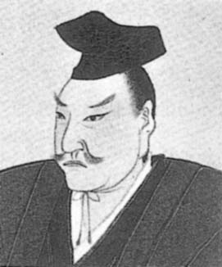
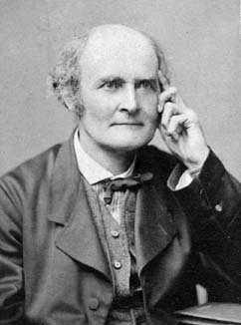
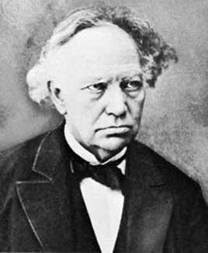
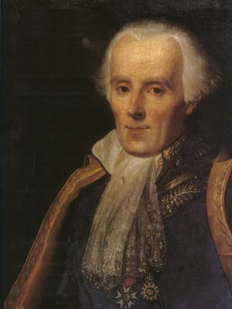
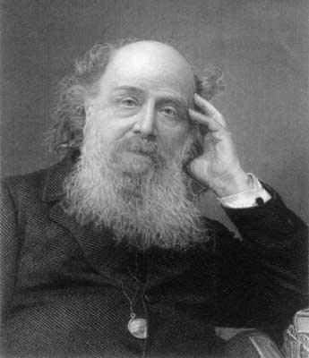

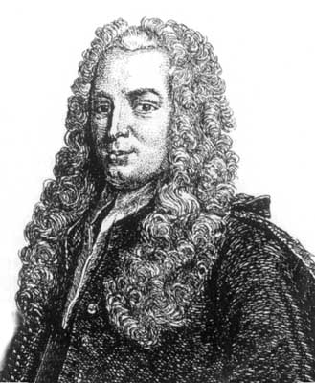
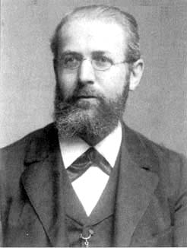
行列式与矩阵
凯莱
拉普拉斯
关孝和
埃尔米特
弗罗贝尼斯
若尔当
克莱姆
西尔维斯特

Slide 40
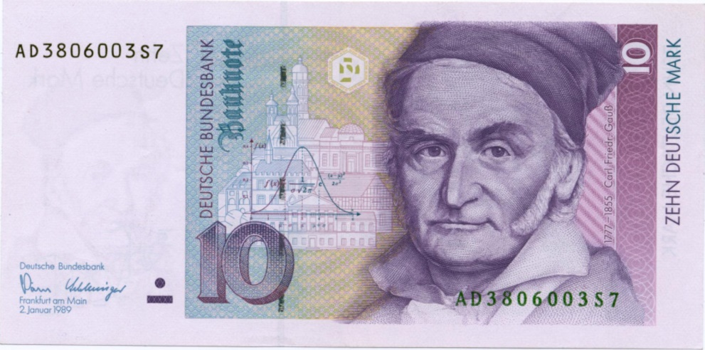
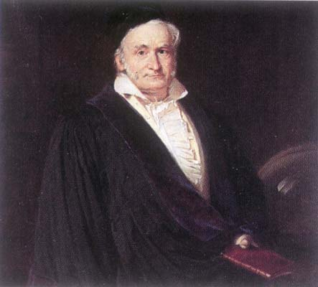
五. 代数数论
1801 高斯《算术研究》
三个主要思想：同余理论,复整数理论和型的理论.其中复整数理论正是代数数论的开端,而这个理论又是从高斯对同余理论的研究中派生出来的.高斯特别研究了二次剩余.而关于二次剩余和二次非剩余,有一个著名的定理与之相联系,也就是二次互反律.高斯在证明了二次互反律之后,试图将它推广到三次或四次互反律,但他发现为使三次和四次剩余的理论简单、优美,就必须超出通常的整数范围,引进复整数,即实部和虚部皆为整数的复数.对于复整数可以像处理普通整数那样讨论它的数论性质.从而开辟了数论的一个新天地.

Slide 41
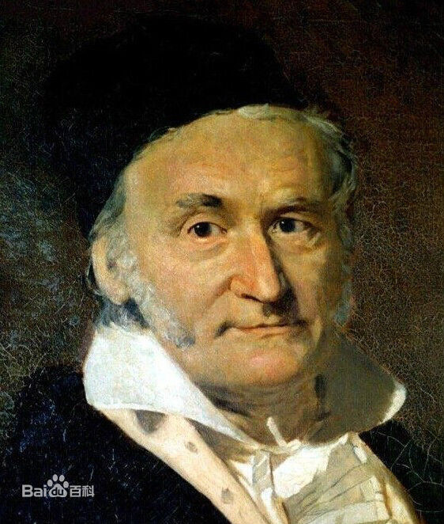
高斯—数学王子
出生在德国布伦瑞克
神童，靠母亲和舅舅支持
毕业于哥廷根大学
哥廷根天文台台长、哥廷根大学教授
不喜欢发表成果
数论：二次互反律，高斯整数，代数数论的开创者
分析：椭圆函数，高斯超几何级数，微分方程的求解，复变函数
几何：微分几何的内蕴性质，高斯曲率，非欧几何的 思想
计算：最小二乘法，数值计算
天文：谷神星，摄动问题研究
概率：正态分布
数学史科学的女王（queen），数论是数学的女王。

Slide 42
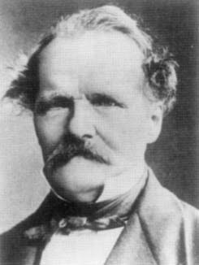
库默尔与理想数
在高斯之后对代数数论作出重要贡献的是德国数学家库默尔.他引进了一种新的代数数,从而推广了高斯的复整数理论.库默尔原本打算基于这种代数数来证明费马大定理.然而不久,他的设想便因狄利克雷对这种代数数唯一分解性的否定而被否定.因为对于一般的代数整数,唯一分解定理并不成立.
为了使普通数论的一些结果在推广到代数数论时仍能成立,库默尔在1844-1847年间又创立了理想数理论.
库默尔

Slide 43
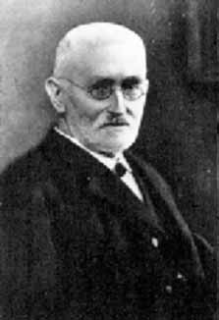
戴德金
德国数学家戴德金把库默尔的工作系统化并推广到一般的代数数域,从而创立了现代代数数的理论.
戴德金将代数数的概念一般化之后，遂开始重建代数数域中的唯一因子分析定理，他引进了代数数类来代替理想数,为了纪念库默尔的理想数,他把它们称为理想.
戴德金

Slide 44
代数学的新面貌
研究方程和具体的数的运算
研究抽象集合(群,域,等等)元素
(广义的数)的运算规律

Slide 45
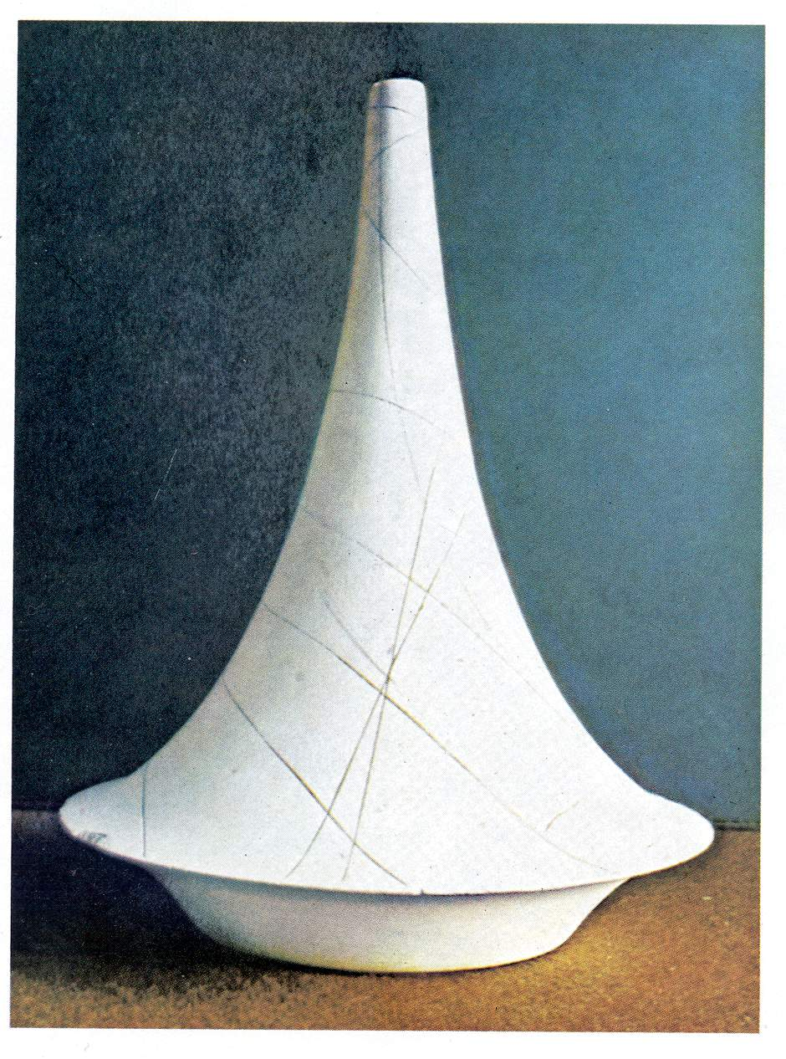
第九讲 黄金时代—19世纪数学的发展(二):
几何学的变革

Slide 46
欧几里得第五公设:
若一直线落在两直线上所构成的同旁内角和小于两直角,那么将两直线无限延长,它们将在同旁内角和小于两直角的一侧相交.

Slide 47
对平行公理的疑问:
在对欧氏几何的疑惑中,第五公设或称平行公理首当其冲。在欧几里得的所有公理中, 这条公理表述明显较其它公理复杂,而且它在<原本>中出现很晚,欧几里得似乎在迫不得已时才启用这条公理。事实上，从公元前3世纪开始，一批又一批数学家始终怀疑欧几里得第五公设其实不是一条公理, 而是一条定理。为澄清这种疑惑，一代代数学家想方设法证明这条“公设”，然而他们所给“证明”要么隐含着等价的命题或假设，要么存在着形式的推理错误。在被证实是等价的命题中有一条普莱菲尔(1748-1819)-普洛克鲁斯(500AD)平行公理:
过已知直线外一点能且只能作一条直线与已知直线平行.
它就是我们今天通常使用的平行公理。

Slide 48
18世纪中叶，达朗贝尔无奈地把平行公设的证明问题称
为“几何学中的家丑”。但就在此前后，对第五公设的研究
开始出现有意义的进展。在这方面的代表人物是意大利
数学家萨凯里、德国数学家克吕格尔和瑞士数学家兰伯
特。他们各自从与欧几里得平行公理相反的替代公设出
发，推出了一系列新奇的结论，可以说走到了非欧几何
的门前，但却都没能跨进门槛。

Slide 49
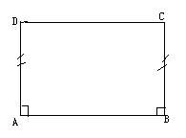
萨凯里四边形
直角假设：∠C、∠D是直角；
钝角假设：∠C、∠D是钝角；
锐角假设：∠C、∠D是锐角。
萨凯里: 认为这些结论与常识相悖而宣称“欧几里得无懈可击”
克吕格尔: 第一位对平行公设能否由其他公理加以证明表示怀
疑的数学家
兰伯特: 不认为锐角假设导出的结论是矛盾，最先指出了通
过替换平行公设而展开新的无矛盾的几何学的道路.

Slide 50
非欧几何的建立
“非欧几何”的名称来源于高斯。尽管在其正式建立之前，许多技术性的内容已被大量导出，但高斯最先对其意义有深刻理解。他从1799年开始意识到平行公设不能由其他公理推出，并从1813年起发展了这种平行公设在其中不成立的新几何。然而由于担心“黄蜂刺耳”即世俗的攻击，这位“数学之王”决定将自己的发现秘而不宣。
1832年，对发现非欧几何深缄其口的高斯突然收到一篇论文《绝对空间的科学》，文章的作者是一位名叫波约的匈牙利青年，文中论述的“绝对几何”事实上就是非欧几何，且与高斯的思想方法不谋而合。可以想象，急于得到支持的波约等来的会是什么。高斯淡然而缺乏热情的评语使他十分灰心，从此放弃了发表论文的想法。

Slide 51
在非欧几何的三位发明人中, 只有俄国数学家罗巴切夫斯基最早、最系统地发表了自己的研究成果, 并且也是最坚定的宣传和捍卫自己新思想的一位. 他先是于1826年在喀山大学发表了《简要论述平行线定理的一个严格证明》的演讲, 报告了自己关于非欧几何的发现, 而后又在1829年发表了题为《论几何原理》的论文, 这是历史上第一篇公开发表的非欧几何文献 .
罗巴切夫斯基非欧几何与高斯、波约的基本思想一致, 即用与欧几里得第五公设相反的断言：过直线外一点, 可引不止一条直线与已知直线不相交. 作为替代公设, 进行逻辑推导而得出一连串新几何学的定理, 它们并不包含矛盾, 因而在总体上形成了一个逻辑上可能的、无矛盾的理论. 欧几里得几何学在这里仅成了罗巴切夫斯基几何的一个特例.

Slide 52
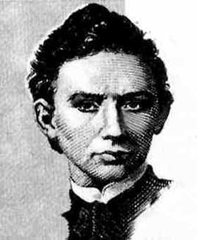
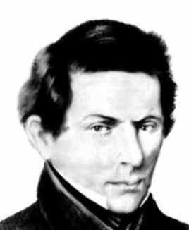
波约
罗巴切夫斯基

Slide 53
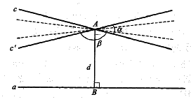
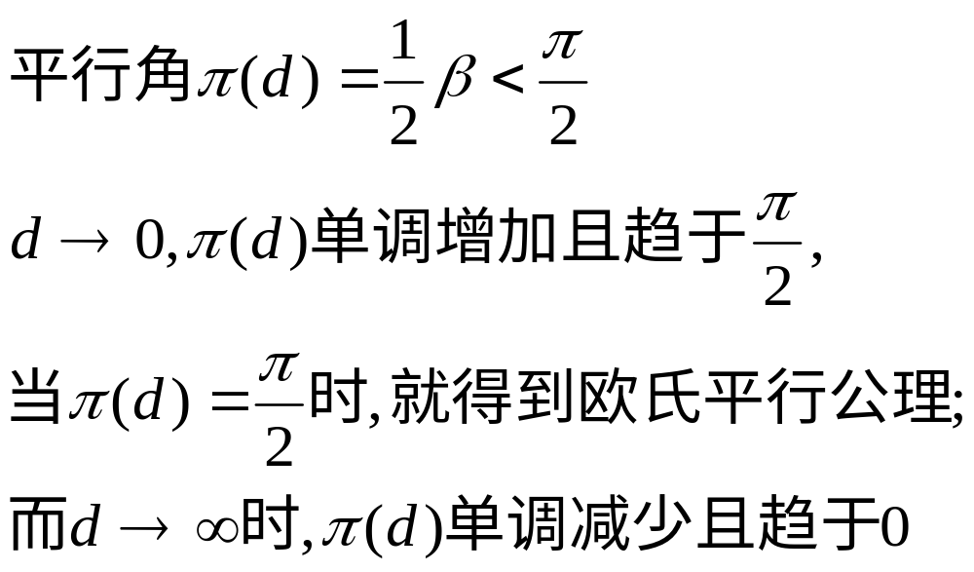

Slide 54
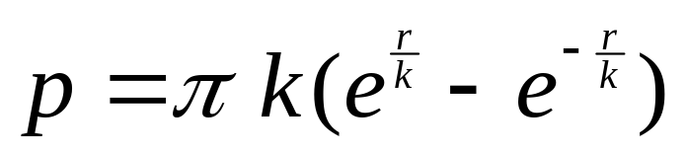
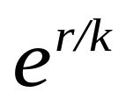

三角形三内角之和小于两直角, 假如三角形变大,使它所有三条高都无限增长, 则它的三个内角全部趋向于零；
不存在面积任意大的三角形；
如果两个三角形的三个角相等, 它们就全等；
圆周长 p不与半径 r 成正比, 而是更迅速地增长,并符合下面的公式
其中k 是依赖于长度单位的常数. 利用 的级数展开又可以得到

Slide 55

罗巴切夫斯基得出一系列三角公式,主要有:

Slide 56


黎曼几何(1854)
哥庭根大学讲师就职演说<关于几何基础的假设>
黎曼度量：
曲率为正常数；
曲率为负常数；
曲率恒等于零。
黎曼

Slide 57

普通球面上的几何: 黎曼非欧几何, 每个大圆看作直线, 任意球面“直线”都不可能永不相交.

Slide 58
非欧几何模型
贝尔特拉米“伪球面”
(1870’)

Slide 59

克莱茵模型(1870’)
两点距离: d (P , Q)=log [(QS)(PT )/(PS )(QT )]
普通欧氏平面上取一个圆, 只考虑整个圆的内部.
约定: 圆的内部叫平面
圆的弦叫直线

Slide 60
射影几何的繁荣
庞斯列：采用中心投影；连续性原理，发展到包括
无穷远点的情形；对偶原理，平面图形的点和线
之间存在着异乎寻常的对称性；
配极的一般理论。
默比乌斯和普吕克开创了射影几何研究的解析途径
默比乌斯：引入齐次坐标概念
普吕克：将齐次坐标发展为更一般形式
施陶特：不借助于长度概念的情况下建立起射影几
何的基本工具，使射影几何摆脱了度量关系。

Slide 61
几何学的统一
克莱茵埃尔朗根纲领
几何学: 研究几何图形对于某类变换群保持不变的性质
的学问
刚性平面变换可以用代数式表示出来：
x’ = a₁₁x +a₁₂y +a₁₃
y’ = a₂₁x +a₂₂y +a₂₃
其中a₁₁a₂₂－a₁₂a₂₁ =1。(欧氏几何) (不变量:长度,面积,角度等)
将限制 a₁₁a₂₂－a₁₂a₂₁ =1 用更一般的要求 a₁₁a₂₂－a₁₂a₂₁ ≠0 来替换。 (仿射几何) (圆锥曲线等)

Slide 62


(射影几何) (线性,交比等)
射影变换：

Slide 63


庞斯列
克莱因

Slide 64


Slide 65


Slide 66
代数几何
代数不变量
双有理变换
单值化问题
曲线的代数几何
曲面的代数几何

Slide 67
希尔伯特公理化方法
《几何基础》: 不定义概念; 公理系统包含20条公理
分为五组:
I. 1-8 关联公理；
II. 1-4 顺序公理；
III. 1-5 合同公理；
IV. 平行公理；
V. 1-2 连续公理。
如何选择公理? 对公理系统提出明确的逻辑要求
相容性: 从系统的公理出发不能推出矛盾, 也称“无矛盾性”;
独立性: 系统的每一条公理都不能是其余公理的逻辑推论;
完备性: 系统中所有的定理都可由该系统的公理推出.

Slide 68

第十讲 柳暗花明—19世纪数学的发展 (下)
: 分析的严格化

Slide 69
背景
第九讲 黄金时代—19世纪数学的发展(三):
分析的严格化
贝克莱等对牛顿, 莱伯尼兹微积分的抨击
牛顿的无限小瞬: “消逝量的鬼魂”
莱伯尼兹的二阶微分: “错误的抵消”
严格化的早期尝试:
达朗贝尔: 极限论
欧拉: 不同阶的零
拉格朗日: 幂级数途径

Slide 70
柯西的严格化
《分析教程》、《无穷小计算教程概论》等
变量. “依次取许多互不相同的值的量叫作变量”。
函数. “当变量之间这样联系起来的时侯, 即给定了这些变量中的一个值, 就可以决定所有其他变的值的时侯, 人们通常想像这些量是用其中的一个来表达的, 这时这个量就取名为自变量, 而由这些自变量表示的其他量就叫作这个自变量的函数”.
极限. “当同一变量逐次所取的值无限趋向于一个固定的值,最终使它的值与该定值的差要多小就多小, 那么最后这个定值就称为所有其他值的极限”.
无限小量. “当同一变量逐次所取的绝对值无限减小,以致比任意给定的数还要小, 这个变量就是所谓的无限小或无限小量”.

Slide 71


连续函数: 函数 f (x)在给定限之间关于 x 保持连续, 如果在这两限之间变量的每个无限小增量总产生函数 f (x)本身的一个无限小增量。
导数与微分: 导数明确定义为差商
，△x = h
当h无限趋向于零的极限, 函数的微分定义为dy=f ’(x) dx。
积分: 把区间［x₀ , x ］划分为n个子区间, 构造近似和：

Slide 72




微积分基本定理：
在区间 [x₀, x] 上给定连续函数 f (x) ，对于 ，由
定义的新函数 就是 f (x) 的原函数或反导数，即在
[x₀, x] 上有 。
级数的收敛性：
令S_{n}= u₀+u₁+……+u_{n-1} 是所研究的无穷级数前 n 项的和, n
为自然数, 若当 n 趋向于无限大时, 和 S_{n} 无限趋近于某一极
限 S .

Slide 73


柯西严格化的缺陷
描述性定义
缺乏严格的实数概念
逻辑间断: 如中值定理问题
又如

Slide 74


分析的算术化
其中a是奇数, b∈(0,1)为常数, 使得
a b >1+3π/2
(δ, ε) 语言
一致收敛性概念
维尔斯特拉斯

Slide 75




实数理论
“分析算术化”纲领：魏尔斯特拉斯认为实数是全部分析的本源。
要使分析严格化，首先就要使实数系本身严格化。为此最可
靠的办法是按照严密的推理将实数归结为整数(有理数)。这
样，分析的所有概念便可由整数导出，使以往的漏洞和缺陷
都能得以填补。
维尔斯特拉斯: 无穷多个有理数的集合(1857-1872)
戴德金: 戴德金分割(1872)

Slide 76




康托: 基本序列(1872)
两个基本序列{a_{n}}与{b_{n}}，若 则被看成是等价的，即它们定义同一个实数。
若{b_{n}}是任一实数序列，又若对于任意正整数μ一致地有
成立，则必存在唯一的一个实数b，它被一个由有理数a_{n}构成的基本序列{a_{n}}所确定，使得
康托

Slide 77

康托集合论
有理数集可数
全体正有理数的一个无穷序列
{r₁ , r₂ , r₃ , …}
序列 {0 , -r₁ , r₁ , -r₂ , r₂ , …} 是包括所有有理数的集合。

Slide 78


实数集不可数
“康托尔对角线法”
无最小元素

Slide 79


提出“基数”或“势”的概念，建立了超穷基数和超穷序列的理论。
康托尔定理：
一个集合的幂集的基数较原集合的基数大。因
此，从自然数集的基数出发，根据康托尔的定理
就可以得到超穷基数的一个无限上升的序列：
连续统假设和广义连续统假设: 就是实数集的基数
(也称连续统的基数)，那么在自然数集的基数和连
续统基数之间是否还存在其他基数?上述序列是否
穷尽了一切超穷基数？

Slide 80


分析的扩展
(1) 复分析的建立
柯西: 积分理论
黎曼: 导数存在性及几何观点
“复变量 W 称为另一变量的
函数，如果其变化使得导数
d w/dz的值与dz的值无关.”
魏尔斯特拉斯: 幂级数理论

Slide 81



(2) 解析数论的形成
狄利克雷：利用分析方法证明了
欧拉和勒让德早先提出的一
个猜想，即每一个算术序列
{a+nb} (a, b互素)中都有无穷
多个素数。证明中，狄利克雷
引入了后来随其命名的 L 函数
其中 s 是复变数， 称为狄利
克雷(剩余)特征标。
狄利克雷

Slide 82



算术基本定理的解析等价形式
素数定理
且比雪夫: 1850年证明当x充分大时, 不等式
成立, 其中 0.922< A₁<1, 1< A₂<1.105 .

Slide 83

黎曼ζ函数：
黎曼猜想：
ζ(s)在带形区域0≤Res≤1中的一切零点都位于Res＝1／2这条线上，其中Res表示复变数 s 的实部。

Slide 84



Slide 85





(3) 数学物理与微分方程
傅里叶级数：《热的解析理论》
三维空间的热传导方程:
解偏微分方程：
变量分离法, 得到:
为满足初始条件, 必须有:
每个函数都可以表示成:

Slide 86




程序可以应用于表达式:
傅里叶将任何 f (x) 表示为:
其系数：
傅里叶积分：

Slide 87



格林：
位势方程（拉普拉斯方程）
格林公式
麦克斯韦电磁场方程

Slide 88

柯西最先对一类特殊的常微分方程给出了第一个存在性定理，接着，他又在1848年的一系列论文讨论了偏微分方程解的存在性并提出了证明的长函数方法。柯西的工作在1875年被俄国女数学家柯瓦列夫斯卡娅独立地发展为包括拟线性方程和高阶组在内的非常一般的形式。有关的偏微分方程解的存在唯一性定理在现代文献中常常称为“柯西-柯瓦列夫斯卡娅定理”。
柯瓦列夫斯卡娅

Slide 89

常微分方程研究的新方向
第一个方向：与奇点问题相联系的常微分方程解析理论。
一般自守函数是指在变换群
或该群的某些子群作用下不变的函数。
庞加莱在1882-1884年间的一系列论文中建立了自守函数的
一般理论。自守函数的研究完整地解决了 n 阶代数系数线
性常微分方程的积分问题，同时作为椭圆函数的推广，自
守函数本身已成为解析函数论的重要内容。

Slide 90

庞加莱与微分方程定性理论
第二个方向：定性理论，它完全是庞加莱的独创。庞加莱
1881-1886年间在同一标题《由微分方程定义的曲线》下
发表的4篇论文，寻求只通过考察微分方程本身就可以回
答关于稳定性等问题的方法，创建了微分方程定性理论。
从形如
的非线性方程出发, 发现了微分方程中奇点的关键作用.
把奇点分为焦点、鞍点、结点和中心四类, 讨论了解在各种奇点附近的性状, 同时还发现了一些与描述满足微分方程的解曲线有关的重要的闭曲线, 如极限环、无接触环等。

Slide 91

庞加莱

Slide 92
19世纪的数学总结
代数：高次方程的不可解性，群论、抽象代数的发展；代数数论；
几何：非欧几何的产生；微分几何的发展；射影几何的成熟；几何的统一性趋势；
分析：分析的严格化；数系的逻辑基础；集合论的诞生；分析的扩展：复变函数论、微分方程、解析数论等。
遗留的问题：数学基础，新学科的发展。

